Slide 1


Slide 2

Introdução
O Humort é um sistema para pacientes com distúrbios de mudança de humor. Esse documento visa mostrar didaticamente o funcionamento do Humort.
Os ator principal nada mais é do que o paciente em questão que pode usufruir de todas as funcionalidades do sistema.
1

Slide 3
Inserção de informações
2

Slide 4
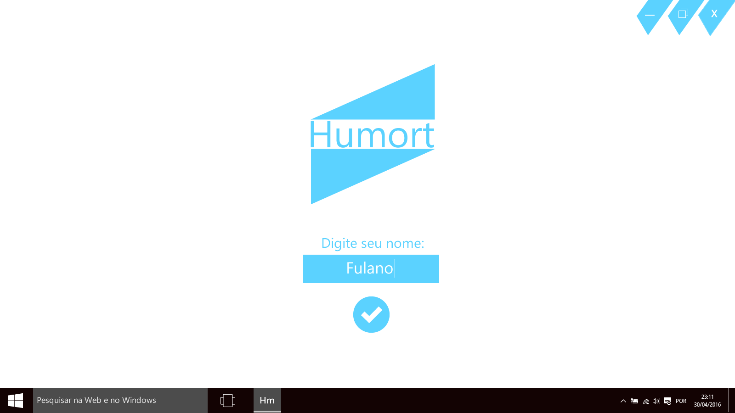

Quando o usuário inicializar esta página irá aparecer. Nela o usuário deverá inserir seu nome na caixa de texto e clicar no botão:
3

Slide 5
Questionário
4

Slide 6
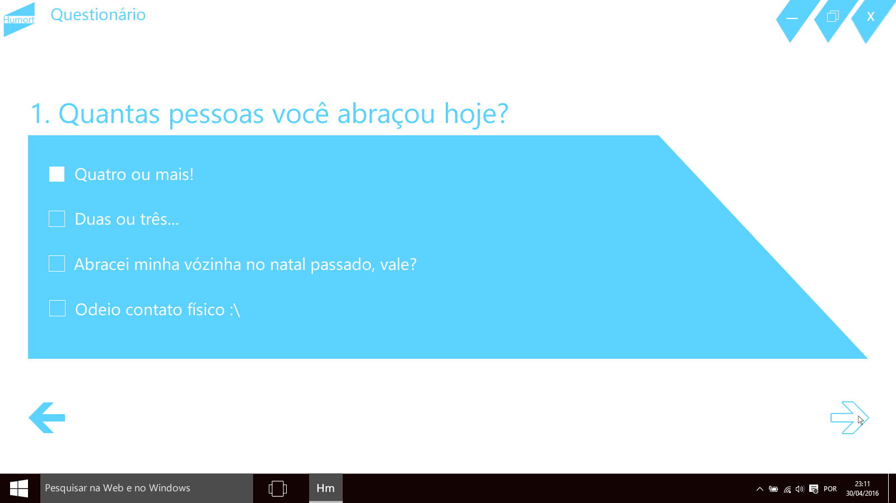


Após o usuário inserir seu nome, o sistema começará com as perguntas, para selecionar clique no quadrado: . Após isso, clique na seta: para prosseguir, ou para voltar a questão.
5

Slide 7
Menu de Escolha
6

Slide 8
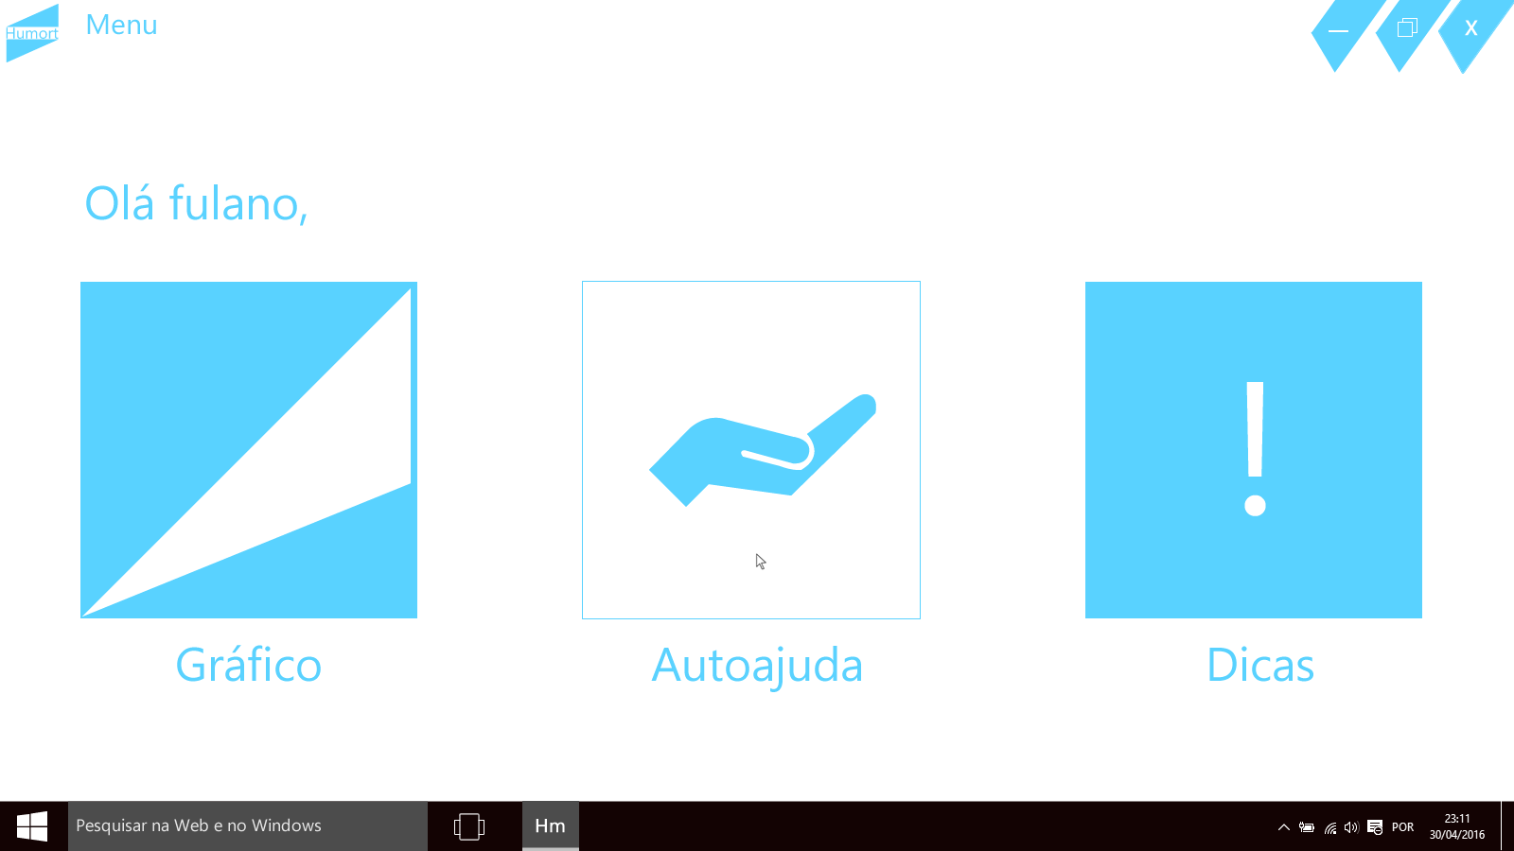
Após responder o questionário o usuário deverá clicar no que pretende ver: gráfico, autoajuda ou dicas.
7

Slide 9
Gráfico
8

Slide 10
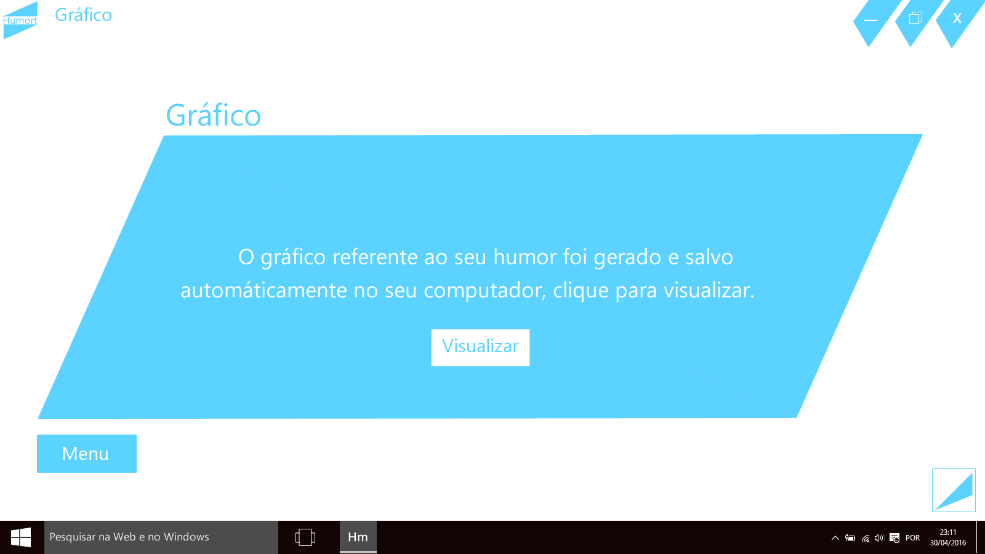


Se o usuário escolher “Gráfico”, o sistema gerará um gráfico de acordo com o que foi respondido pelo usuário no questionário, e salvará automaticamente em seu computador, para visualizar o usuário deverá clicar em: . Para voltar clicar em: .
9

Slide 11
Autoajuda
10

Slide 12
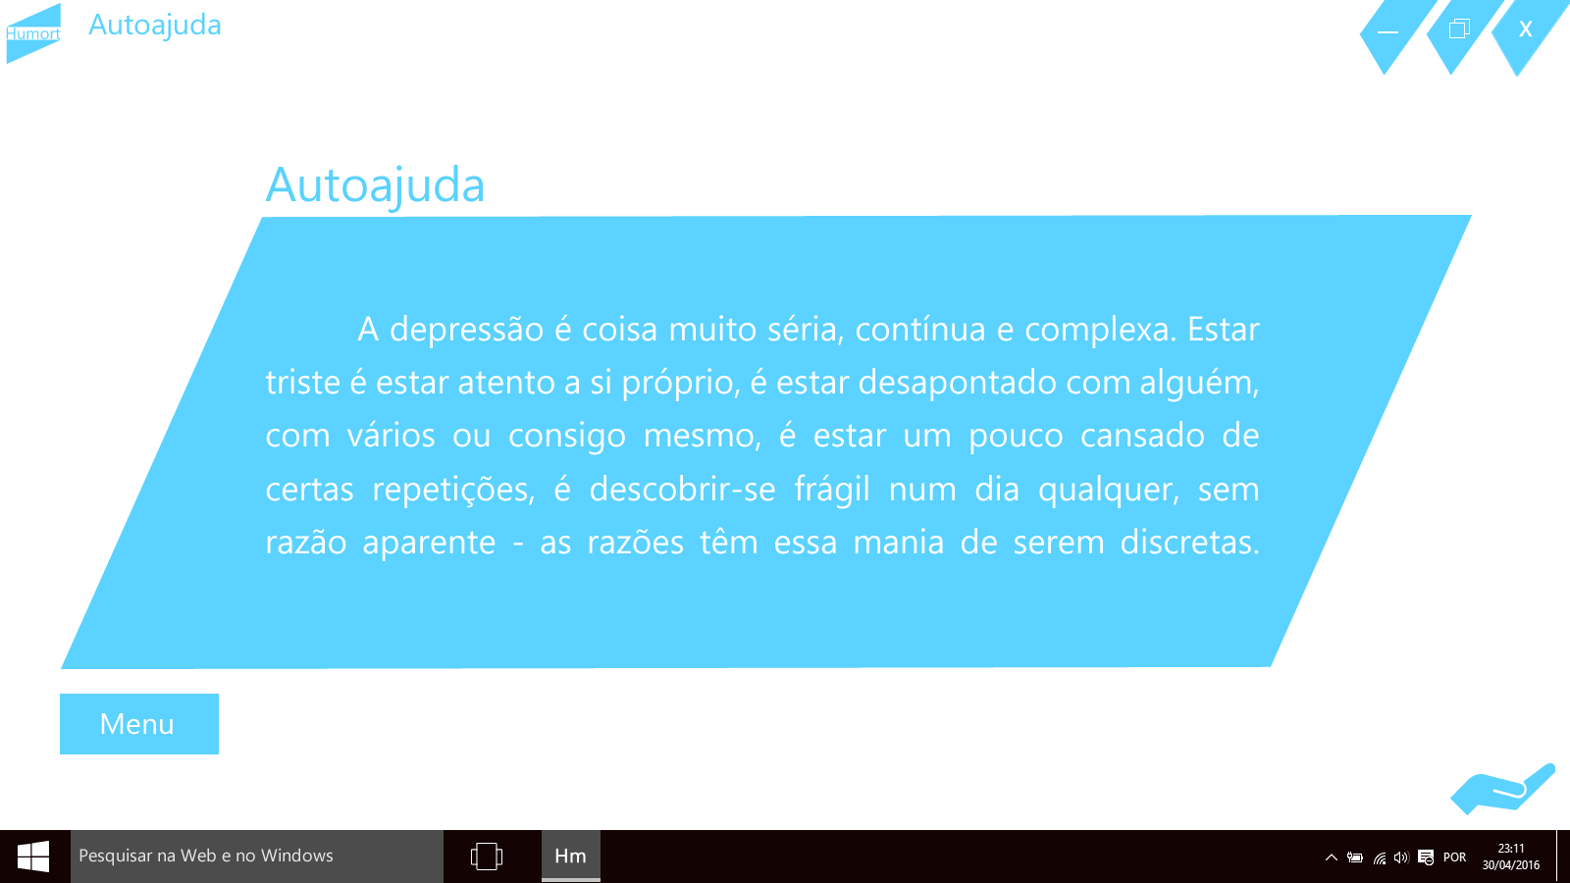
Se o usuário escolher “Autoajuda”, o sistema exibirá uma frase de autoajuda para o usuários. Para voltar ao menu clicar em:
11

Slide 13
Dica
12

Slide 14
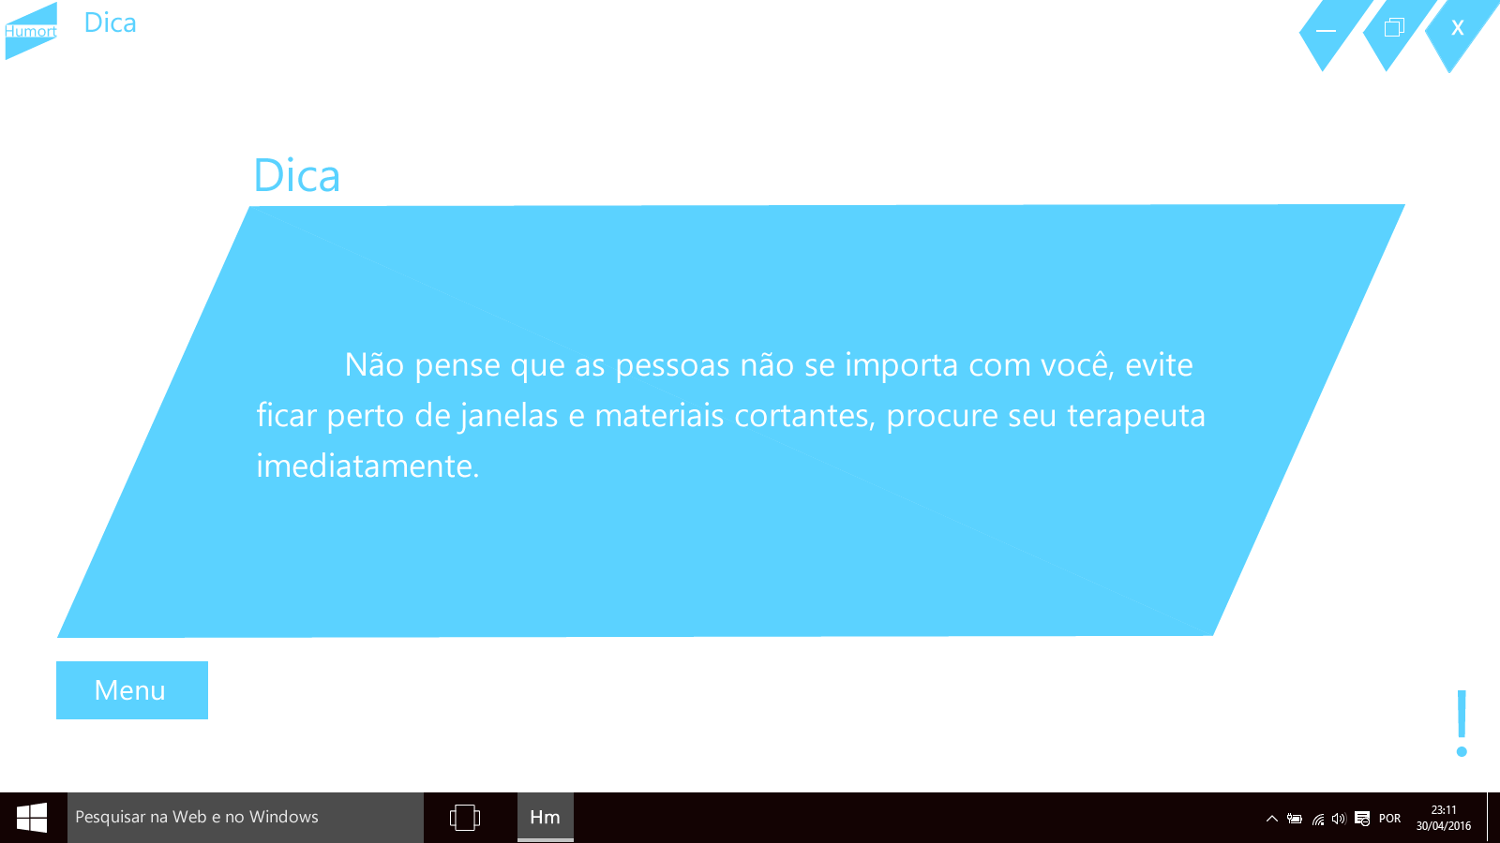
Se o usuário escolher “Dica”, o sistema exibirá uma frase de dica para o usuários. Para voltar ao menu clicar em:
13

Slide 15


